Slide 1



WeBike
La Web Application de l’application mobile
Arno SIMON – Loann NEVEU – Yassine CHERIF – Tuan HUAND DOANG – Quentin LE GOFF

Slide 2


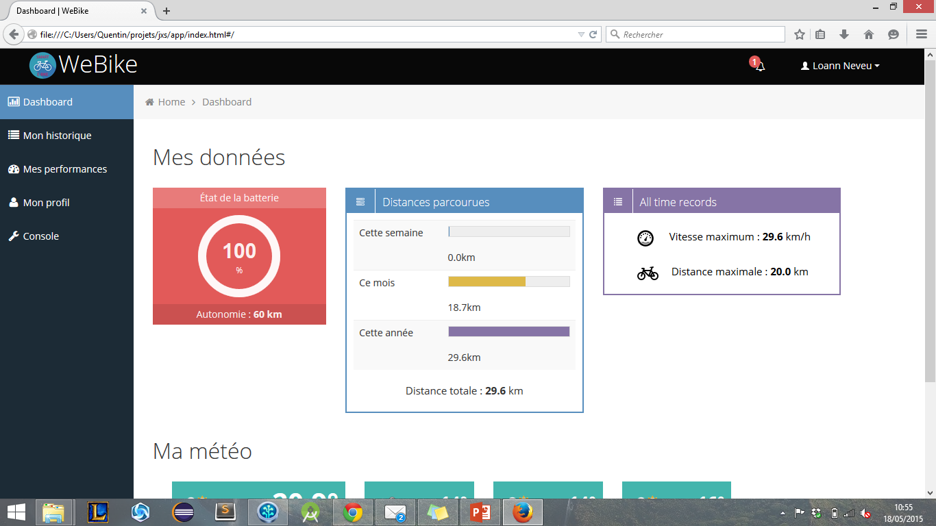
Notre Web Application
Tableau de bord ergonomique de l’application SmartEBike
Affichage des données
Fonctionnalités de synthèses des données

Slide 3




Architecture utilisée
Requête REST
Client
Serveur
Réponse HTTP

Slide 4


Choix des technologies (1/2)
Coté client
Tableau de bord HTML5 : Template Janux
Contenu dynamique en AngularJs

Slide 5

Choix des technologies (2/2)
Coté serveur
Serveur NodeJs sur une machine virtuelle
Base de données MongoDB
format de données JSON
Implémentation d’une API REST

Slide 6
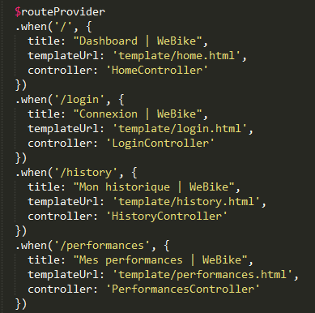
Architecture – coté client (1/4)
Routing et Templating
Application one page
1 page HTML globale + 1 vue par ‘section’

Slide 7
Architecture – coté client (2/4)
Contrôleurs
Un contrôleur principal
Gestion des notifications
Gestion de la top-bar
+ un contrôleur par ‘section’

Slide 8
Architecture – coté client (3/4)
Service d’authentification
Une factory Authentification :
Login via l’API
Stockage de la session dans un cookie
Dans run() :
Test d’authentification & redirection

Slide 9
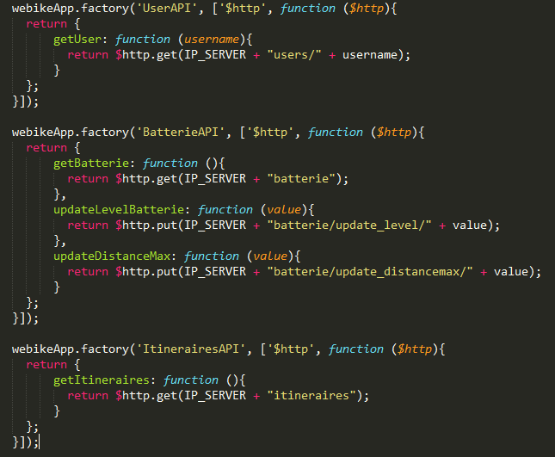
Architecture – coté client (4/4)
API
User
Batterie
Itinéraires

